Slide 1
Easy Rent
Tim: TG 16.2 <EasyRent>
Ak. god. 2024./2025.

Slide 2
Sadržaj
Opis zadatka
Pregled zahtjeva
Korišteni alati i tehnologije
Arhitektura
Organizacija rada
Iskustva

Slide 3
Sadržaj
Članovi tima
Cilj projekta
Analiza i oblikovanje sustava
Zahtjevi
Arhitektura
Organizacija rada
Iskustva

Slide 4
Članovi grupe
Imena članova i odgovornosti:
Fran Galić - Voditelj projekta, razvoj korisničkog sučelja (fronted)
Ivan Dujmić – Voditelj Razvoja poslužiteljskog dijela aplikacije (beckned tim), Dizajner
Vilim Hrupelj – razvoj baze podataka, fronted
Jakov Biloglav - fronted
Ivan Džanija – beckend
Karlo Brzak – beckend
Matija Kukić – dokumentacija, beckend
Notes:
Just list no need to elaborate in this stage!

Slide 5
O projektu
Ukratko: Što aplikacija rješava?
EasyRent rješava problem složenih i neefikasnih procesa najma automobila omogućujući korisnicima brzu, jednostavnu i transparentnu rezervaciju vozila putem online platforme.
Cilj: Glavna svrha i funkcionalnosti aplikacije.
Cilj aplikacije je pojednostaviti proces iznajmljivanja vozila kroz fleksibilnu pretragu, transparentno plaćanje i personalizirane preporuke za korisnike, dok vlasnicima vozila omogućuje automatizirano upravljanje flotom i smanjenje operativnih troškova.
Postoji li slično rješenje? Što je Vaša prednost?
Slična rješenja poput Rentcars i Turo već postoje, no EasyRent se izdvaja po integriranom sustavu chat komunikacije između korisnika i vlasnika, sustavu bonusa i popusta za dugoročnu lojalnost te naprednim algoritmima za personalizirane preporuke.
Notes:
Navedite samo svoju viziju projektne ideje...

Slide 6
Pregled zahtjeva
Glavni funkcionalni zahtjevi:
Registracija i prijava korisnika Omogućuje korisnicima siguran pristup platformi.
Pretraga i rezervacija vozila Korisnici mogu pregledavati, filtrirati i rezervirati vozila te upravljati svojim rezervacijama.
Plaćanje putem različitih kanala Podržana su plaćanja putem virtualnog novčanika i vanjskih servisa (Stripe).
Sustav ocjenjivanja i recenzija Korisnici mogu ocijeniti vozila
Upravljanje voznim parkom Vlasnici mogu dodavati, uređivati i pratiti svoja vozila te prihode. i vlasnike te pregledavati recenzije.
Chat komunikacija Korisnici mogu komunicirati sa AI pomoćnikom ili sa Adminom za dodatna pitanja.
Administratorske funkcionalnosti Administratori mogu upravljati korisnicima, moderirati sadržaj i rješavati pritužbe.
Obavijesti putem e-maila Sustav automatski šalje važne obavijesti korisnicima putem e-maila.

Slide 7
Nefunkcionalni i zahtjevi domene primjene:
Performanse
Stranica se mora učitati unutar 2 sekunde na prosječnoj mrežnoj vezi.
Sustav mora podržavati do 1000 istovremenih korisnika bez usporavanja.
Sigurnost
Osjetljivi podaci moraju biti šifrirani modernim algoritmima.
Sustav mora biti zaštićen od SQL injekcija i XSS napada.
Korisničko iskustvo
Sučelje mora biti intuitivno i jednostavno za navigaciju.
Responsivni dizajn za optimalno korištenje na mobilnim uređajima.
Održavanje
Kod mora biti dobro dokumentiran za buduće nadogradnje.
Sustav mora biti lako proširiv za nove funkcionalnosti.
Oporavak
Sigurnosne kopije podataka moraju se provoditi svakodnevno.
Brz oporavak sustava u slučaju kvara.

Slide 8
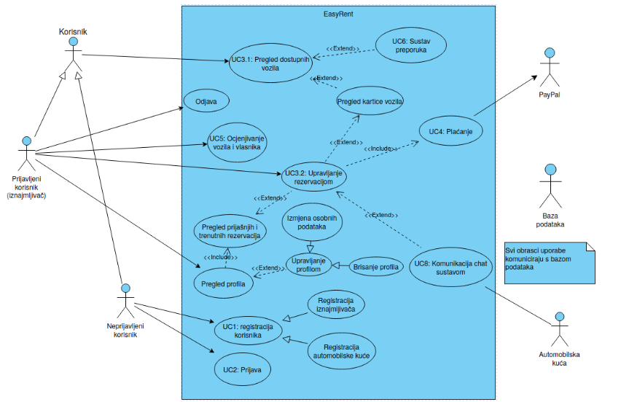
UML dijagram obrazaca uporabe
Dijagram visoke razine koji prikazuje glavne korisnike i njihove interakcije s aplikacijom.

Slide 9
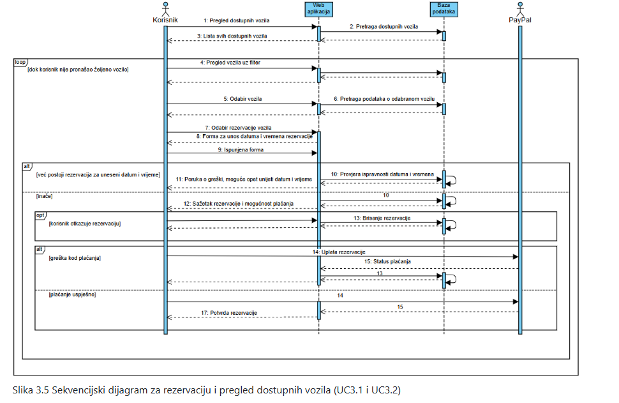

Slide 10
Arhitektura sustava
Klijent-poslužitelj arhitektura:
Odvojeni frontend (React) i backend (Django)
Komunikacija putem REST API-ja
Podsustavi:
Frontend (React): Korisničko sučelje, interakcija s aplikacijom
Backend (Django): Obrada zahtjeva, poslovna logika, sigurnost
Baza podataka (PostgreSQL): Pohrana podataka, integritet
Google Maps API: Prikaz lokacija vozila i kompanija
OAuth 2.0: Sigurna prijava putem vanjskih servisa
Stripe: Online plaćanja i transakcije
SwaggerUI: Testiranje i dokumentacija API-ja
Hosting platforme:
Render: Backend hosting s automatskim skaliranjem
Vercel: Frontend hosting za optimalne performanse
Neon: PostgreSQL baza podataka u oblaku
Mrežni protokol
HTTP komunikacija između frontend i backend komponenti
Globalni upravljački tok
Korisnik -> Frontend (zahtjev) -> Backend (obrada) -> Baza podataka -> Frontend (prikaz odgovora)

Slide 11
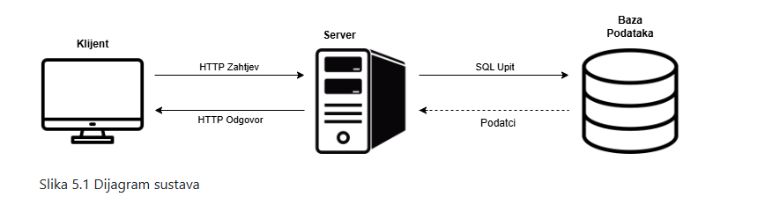
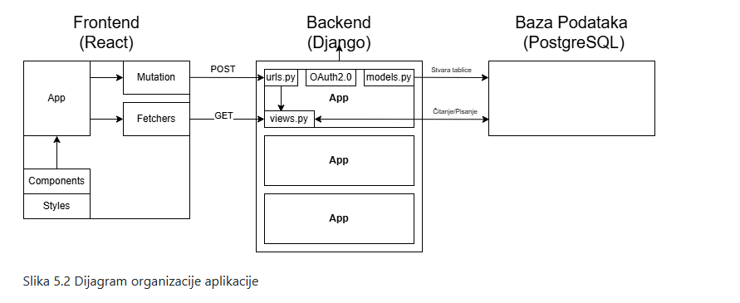
Dijagram arhitekture (komponente, slojevi, povezivanje).

Slide 12
Ispitivanje
Organizacija ispitivanja:
SwaggerUI za testiranje API krajnjih točaka
Testiranje komponenti putem lokalnog okruženja
Fokus ispitivanja:
Ispitivanje komponenti:
Kupnja valute (provjera ispravnih i rubnih slučajeva)
Provjera transakcija u bazi
Prijava korisnika
Pregled zarade i pretraga automobila
Dohvaćanje korisničkih informacija
Ispitivanje sustava:
Prijava i povratak na početnu stranicu
Pretraga vozila prema datumima i lokaciji
Filtracija rezultata nakon pretrage
Rubni slučajevi s neispravnim parametrima

Slide 13
Korišteni alati i tehnologije
Programski jezici:
Python 3.11/3.12 – Čitljiv, jednostavan i skalabilan za backend
TypeScript 5 – Statički tipiziran, siguran i produktivan za frontend
Radni okviri i biblioteke:
React 18 (Next.js 15.0.3) – Fleksibilan frontend okvir s podrškom za SSR
Django 5.1.2 – Siguran i skalabilan backend okvir
Baza podataka:
PostgreSQL 17 – Stabilna i skalabilna relacijska baza podataka
Razvojni alati:
VSCode – Glavni alat za razvoj s podrškom za više jezika
NeoVim, Emacs (Doom Emacs) – Minimalistički i prilagodljivi alati
Git 2.47 – Verzioniranje koda i suradnja
Alati za ispitivanje:
SwaggerUI OAS 3.0 – Testiranje i dokumentacija API-ja
Selenium 4.28 – Automatizirano testiranje web sučelja
Cloud platforme za smještaj aplikacije:
Render – Backend hosting s automatskim razmještanjem
Vercel – Frontend hosting optimiziran za Next.js
Neon – PostgreSQL baza podataka u oblaku

Slide 14
Organizacija rada
Organizacija komunikacije
Glavni kanali:
GitHub – upravljanje zadacima i dokumentacija
Discord – detaljne tehničke rasprave i svakodnevna komunikacija
WhatsApp – brza komunikacija i dogovori
Tjedni ili dvotjedni sastanci (utorkom u 13:00)
Pregled napretka i rasprava o mogućim poboljšanjima
GitHub iskustvo
Svi članovi tima imali su prethodno iskustvo s GitHubom, ali ne preveliko
Rad kroz pull requestove i grane za svaki feature
Matija Kukić – odgovoran za verzioniranje i rješavanje konflikata
Primijenjeni model životnog ciklusa
Iterativni pristup s elementima vodopadnog modela
Početna faza – definiranje specifikacija i dizajna
Iterativna implementacija s redovitim revizijama
Vremenski okvir razvoja
Razvoj podijeljen u faze: specifikacija, implementacija, testiranje, dokumentacija
Redoviti pregledi napretka i prilagodbe plana
Grafički prikaz korišten za praćenje napretka (npr. Gantt dijagram)

Slide 15
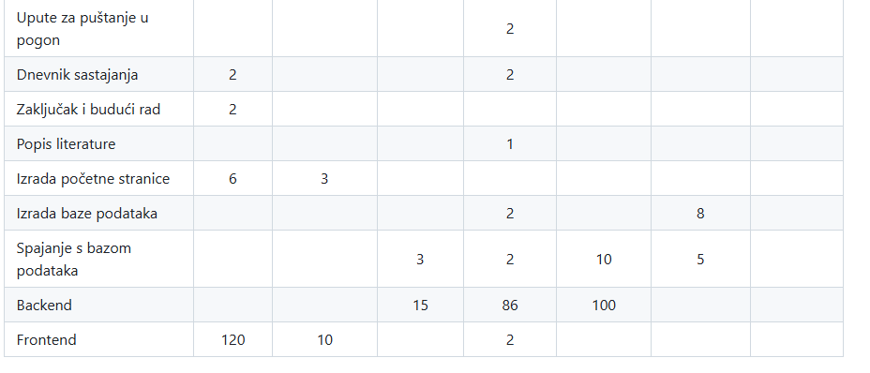
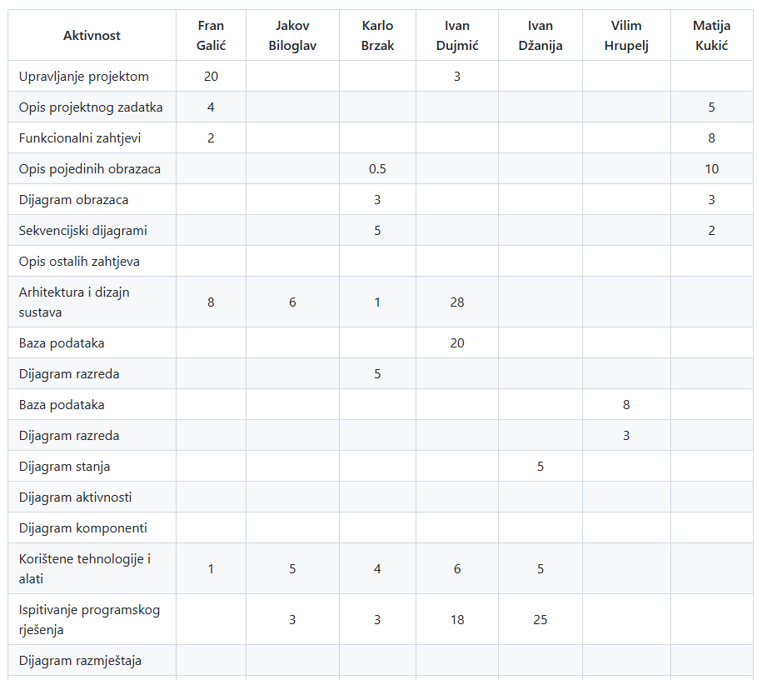
Tablica raščlambe zadataka članova s procijenjenim naporom u satima

Slide 16
Zaključak
Što je bilo dobro:
Uspješna implementacija većine ključnih funkcionalnosti.
Naučili smo nove tehnologije (React, Next.js, Django, PostgreSQL).
Tim je ostvario dobru suradnju kroz redovite sastanke i komunikaciju putem Discorda i GitHub-a.
Stekli smo iskustvo u razvoju web aplikacija i cloud deploy procesu (Vercel, Render).
Kvalitetna dokumentacija omogućila je lakše razumijevanje projekta.
Što je moglo bolje:
Bolja organizacija zadataka i procjena vremena za izradu funkcionalnosti.
Više vremena posvetiti testiranju i sigurnosnim aspektima aplikacije.
Ranije definiranje ključnih zahtjeva i strukture aplikacije.
Optimizacija koda i bolja modularnost za buduće nadogradnje.
Što se nikako ne bi smjelo ponoviti:
Prevelik broj funkcionalnosti u odnosu na dostupno vrijeme.
Nedovoljna razrada arhitekture prije početka implementacije.
Kašnjenja u ranim fazama razvoja zbog učenja novih tehnologija.

